Slide 1
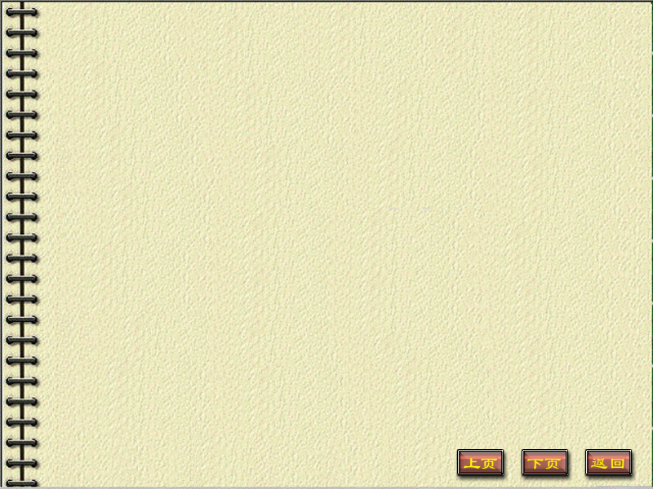
惩 罚 函 数 法
（Penalty Function Mehthod）

Slide 2
数学模型
min f(x)
s.t. s₁(x) ≥0
……
s_{m}(x) ≥0
h₁(x)=0
……
h_{n}(x)=0

Slide 3
求解约束问题的方法分类
将这种约束问题转化为无约束问题（罚函数法等）
➢
因无约束问题已有较好的求解方法比如BFGS,DFP
将约束条件对问题的限制作用按一定的规则转换到目标函数上，然后对转换后得到的新的无约束问题求解,然后将求解的结果反映到原问题.
直接从这种约束问题出发来求解。
➢
仿照无约束优化问题的求解思想，构造“下降迭代算法”但是构造的方向满足下降要求前，首先要满足可行域！所以这类方法我们称为可行下降方向法。

Slide 4
直观引例
min x₁²+x₂²
s.t. x₁+x₂-2=0
由图解法易见最优解为(1,1)T

Slide 5
min x₁²+x₂²
s.t. x₁+x₂-2=0
将这个问题改造为一个无约束问题如下：
min (x₁²+x₂²)+σ(x₁+x₂-2)² (*)
σ为一个充分大的正的参数
分析：
任意点x若不满足原问题的约束，则(*)第二项就会非常大
那么该点x就不会是(*)的最优解。
这样σ的存在迫使最优解在可行域内取得。
随着σ的增大或更特殊地取σ为+∞，则问题(*)就成为：
min (x₁²+x₂²) 当(x₁+x₂-2)=0.
这恰为所要求解的原问题.

Slide 6
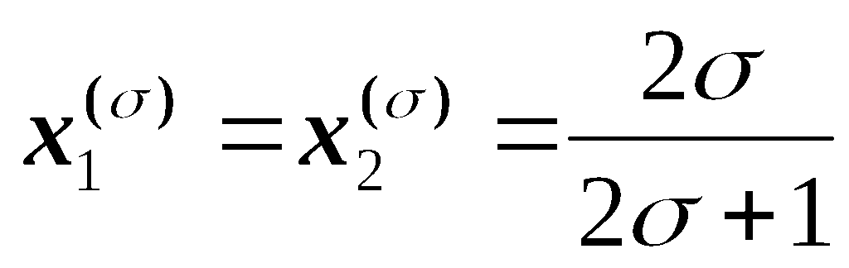
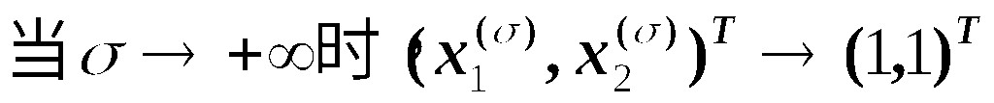
引例求解思想的理论支持
问题 min (x₁²+x₂²)+σ(x₁+x₂-2)²
最优解的解析式为：

Slide 7
问题“粗放”想法的进一步深入分析
➢
理论上特殊地取σ为+∞，则
min (x₁²+x₂²)+σ(x₁+x₂-2)² (*)
σ为一个较大的正的参数
的最优解即是原问题的最优解，但是σ为+∞在计算机上无法实现。
实际上σ充分大时，(*)的最优解即可为原问题的最优解。
➢

Slide 8
引例的计算机处理方法
先给定σ，求解问题
min (x₁²+x₂²)+σ(x₁+x₂-2)².
判断得到的点是否是原问题的解，若还不是，
则增大σ再求上述问题，若还不是，继续。
比如本例：取σ为0,1,10,100,1000时的解如图,趋于(1,1)^{T}.

Slide 9
引例的计算机处理方法

Slide 10

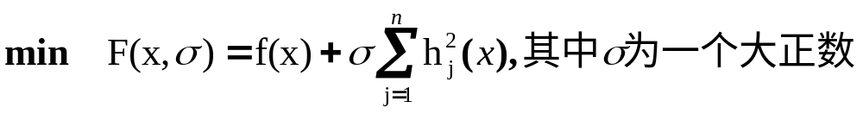
引例求解思想推广到一般的等式约束问题
一般地，对于等式约束问题，
min f(x)
s.t. h_{j}(x)=0, j=1:n
将此问题改造成一个新问题(**)：
～
～
这个新问题的最优解 必定使得h_{j}( )接近于0
x
x
否则的话式子中的第二项就会是一个很大的正数
～
现在的这个点 就不会是这个无约束问题的极小点
x
～
因为使得hj(x)=0的那些x就能使得F(x,σ)的值比F( ,σ）小
x

Slide 11
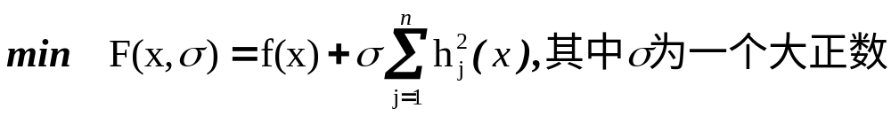
新目标函数的特征：
在任意原问题的可行点x’处：F(x’, σ)=f(x’);
在任意原问题的不可行点x”处： F(x”, σ)=f(x”)+大正数。

Slide 12
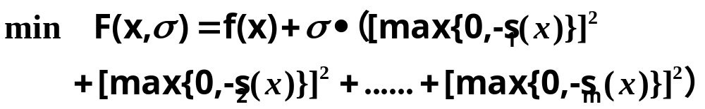
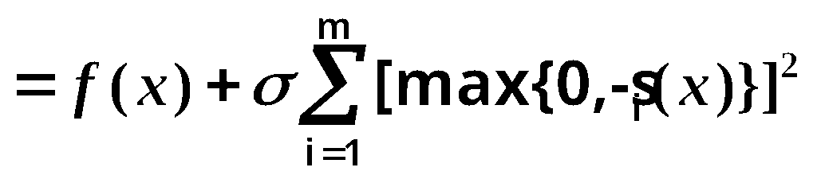
不等式约束问题改造为相应无约束优化问题的方法
根据这样的原则，对不等式约束问题可以类似构造：
min f(x)
s.t. s_{i}(x) ≥0,i=1;m
转化为(易验证满足上述原则)

Slide 13
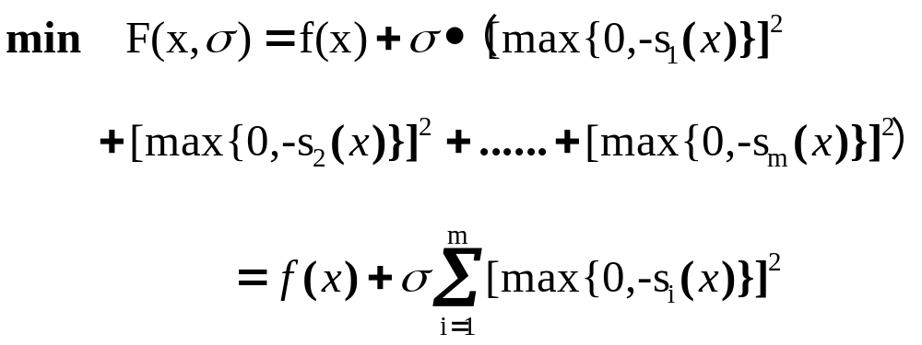
转换原则的解释
在极小化新无约束问题时所考虑的是整个空间上的点，
而这些点其实是两大块：原可行域D和R^{n}-D
当任取一点x0时F(x⁰,σ)显然是要比
F(x, σ)(∀x∈D)大的，
所以min F(x, σ)时总体上就是从D外边向D里边(或是边界)“跑”！
·x⁰

Slide 14
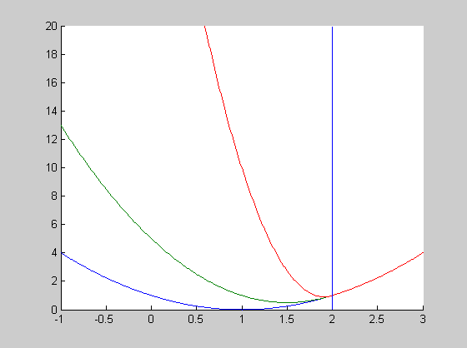
比如一个具体的例子：min (x-1)²
s.t. x-2≥0
构造F(x,σ)=(x-1)²+σ[max(0,-(x-2)]²
σ取0,1,10时F的极小点如图
总体上就是从D外边向D里边(或是边界)“跑”！

Slide 15
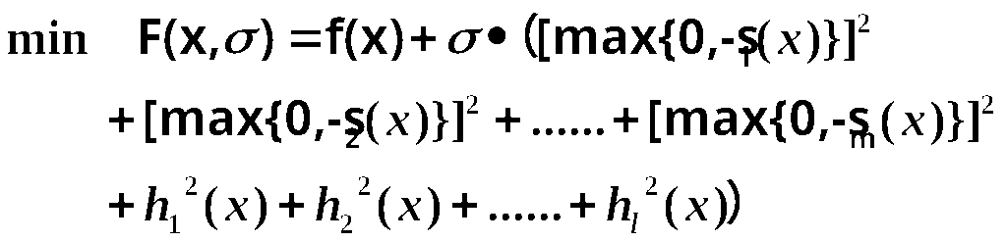
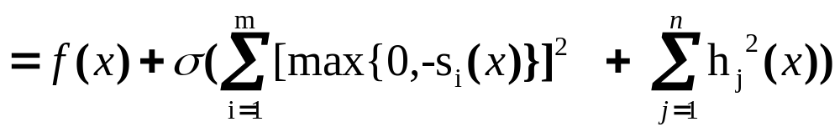
混合约束问题改造为相应无约束优化问题的方法
对于混合约束问题 min f(x)
s.t. s_{i}(x) ≥0,i=1:m
h_{j}(x)=0,j=1:n.
也可以转化为

Slide 16
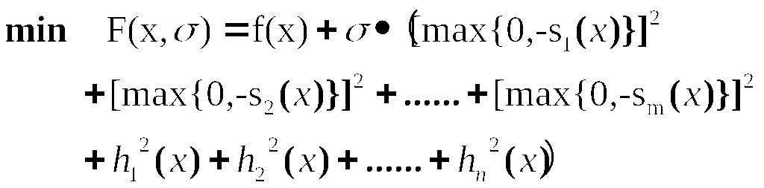
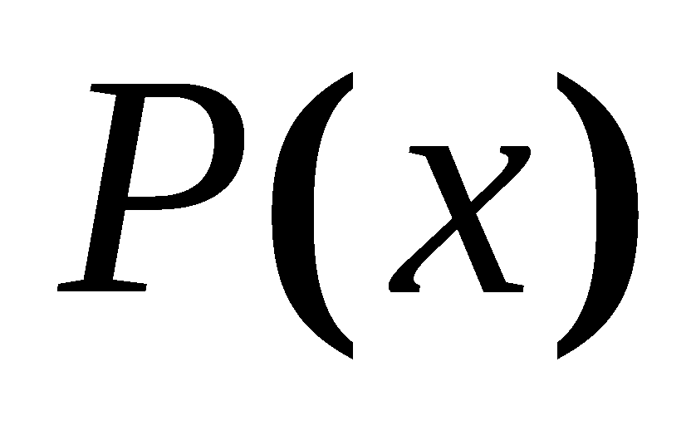
F(x, σ)-----增广目标函数
P(x)-----惩罚函数（惩罚项）
σ----罚因子

Slide 17
外部罚函数法初步框架
给定初始点x⁽⁰⁾，初始惩罚因子σ₁，放大系数c>1,置k=1
STEP 1:以x^{(k-1})为初始点求解 min F(x,σ_{k}),得极小点x^{(k)}
STEP 2:若x^{(k)} 符合原问题的最优解要求，stop
STEP 3: σ_{k+1}= c·σ_{k},置k=k+1转(i)

Slide 18
定理(外部罚函数法的终止准则)
无约束问题F(x,σ)的极小点xσ恰是原约束问题的极小点
的充要条件是x_{σ}是原约束问题的可行点。
Proof (必要性) 显然
(充分性)若x_{σ}是原问题的极小点,则
对于原问题的任意容许点x,总有
f(x_{σ})=F(x_{σ}, σ)
(∵在x_{σ}处罚项=0)
≤F(x, σ)
(∵xσ是F的极小点)
=f(x)
(∵在x处罚项=0)
这就说明x_{σ}是原约束问题的最优解。

Slide 19
所谓“符合要求”可作如下的解释：
解min F(x, σ_{k})=f(x)+罚项，得解x^{(k)},要看它是否是容许点,
而这只要看是否罚项<ε,
若是，则x^{(k)}就是原约束问题的一个好的近似解 .

Slide 20
外部罚函数法
给定初始点x⁽⁰⁾，初始惩罚因子σ₁，
放大系数c>1, ε>0,置k：=1
STEP 1:以x^{(k-1)}为初始点求解 min F(x,σ_{k}) 得极小点x^{(k)}
STEP 2: 若σ_{K}P (x^{(k)}) < ε ，stop
We do it!
STEP 3: σ_{k+1}= c·σ_{k},置k：=k+1 转STEP 1

Slide 21
算法流程图
初始x(0)， σ₁>0, c>1,ε>0,k：=1
k:=k+1
以x^{(k-1)}为初始点，解
min f(x)+ σ_{K}P(x)得x^{(k)}
No
yes
σ_{k+1}
:=cσ_{k}
σ_{k}P(x^{(k)})<ε
停；x^{(k)}=opt

Slide 22

小结 外部罚函数法的基本思想
根据约束条件的特点，构造某种“惩罚函数”，
然后把这个函数加入到目标函数中，将约束函数的求解转化为一系列无约束问题的求解。
这种“惩罚”策略，对于在求解过程中，那些违反约束的迭代点给予很大的目标函数值，(惩罚策略)迫使一系列无约束问题的极小点或者无限地靠近可行域，直至迭代点列收敛到原约束问题的极小点。

Slide 23
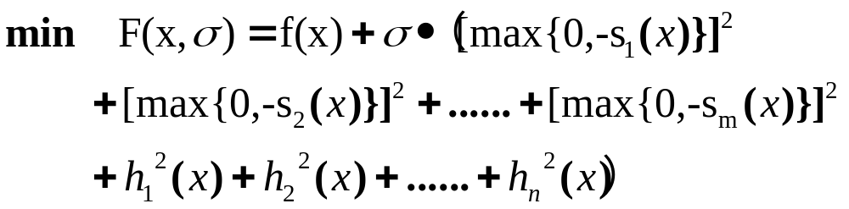
设约束优化问题(I)
min f(x)
s.t. s_{i}(x)≥0,i=1:m
h_{j}(x)=0,j=1:n.
与无约束优化问题(II)
整体最优解分别为x*,x^{(k)},
则对正数序列{σ_{k}}, σ _{k+1}> σ_{k},
外部罚函数法产生的点列{x^{(k)}}的任意聚点均为(I)的最优解。

Slide 24
外点法的一个重要性质
0<σ_{k}< σ _{k+1}, 记F(x, σ) =f(x)+ σ P(x),
min F(x, σ_{k})得x^{(k)}, min F(x, σ_{k+1})得x^{(k+1)}, 则
(i)F(x^{(k)}, σ_{k}) ≤ F(x^{(k+1)}, σ_{k+1})
(ii)P(x^{(k)}) ≥P(x^{(k+1)})
(iii)f(x^{(k)}) ≤f(x^{(k+1)})
Proof
(i)F(x^{(k)}, σ_{k}) =f(x^{(k)})+ σ_{k}P(x^{(k)})
≤ f(x^{(k+1)})+ σ_{k}P(x^{(k+1)})
≤ f(x^{(k+1)})+ σ_{k+1}P(x^{(k+1)})
= F(x^{(k+1)}, σ_{k+1})

Slide 25
(ii)P(x^{(k)}) ≥P(x^{(k+1)})
由F(x^{(k+1)}, σ_{k}) ≥ F(x^{(k)}, σ_{k})
F(x^{(k)}, σ_{k+1}) ≥ F(x^{(k+1)}, σ_{k+1})
从而 f(x^{(k+1)})+ σ_{k}P(x^{(k+1)}) ≥ f(x^{(k)})+ σ_{k}P(x^{(k)})
f(x^{(k)})+ σ_{k+1}P(x^{(k)} ) ≥ f(x^{(k+1)})+ σ_{k+1}P(x^{(k+1)})
从而 σ_{k}P(x^{(k)}) -σ_{k}P(x^{(k+1)}) ≤f(x^{(k+1)})-f(x^{(k)})
≤ σ_{k+1}P(x^{(k)})- σ_{k+1}P(x^{(k+1)})
即 σ_{k+1}[P(x^{(k)})- P(x^{(k+1)})]- σ_{k}[P(x^{(k)}) -P(x^{(k+1)})] ≥0
即 [σ_{k+1}- σ_{k}] [P(x^{(k)})- P(x^{(k+1)})] ≥0
即 P(x^{(k)}) ≥P(x^{(k+1)})。
从而 f(x^{(k)}) ≤f(x^{(k+1)})

Slide 26
内惩罚函数
外点法是对不可行点施加惩罚，迫使不可行点跑向可行域，
而对可行点不加惩罚，由此想法构造出外惩罚函数。
内点法也要构造惩罚函数：
初始点要求是一个可行的内点
由此初始点开始迭代，
迭带过程中若有点要离开可行域
则对该点施加无穷大的惩罚以不让它离开，
这样就保证整个迭代过程都是在可行域内完成的。
易见,这种解法只能用于不等式约束问题：
min f(x)
s.t. s_{i}(x) ≥0,i=1:m

Slide 27
min f(x)
s.t. s_{i}(x) ≥0,i=1:m，可行域记为D
可转化为
min F(x,μ)=f(x)+ μ(1/s₁(x) + 1/s₂(x) +… + 1/s_{m}(x))
其中μ为一个小正数。
易见，当解这个新问题时，若x由内部接近边界时，
则必有某个s_{i}(x)接近于0，
这样就使得第二项式子的值近于无穷大
由此，就保证了迭代只能在D的可行域内，
当x试图出去时会遇到一个无穷大的“障碍”而出不去，
将F(x, μ)称为障碍函数，
其中的第二项称为惩罚项， μ>0 称为惩罚因子。
仿此，可定义F(x, μ)= f(x)+ μ(1/s₁²(x) +1/s₂²(x) +…+ 1/s_{m}²(x))
或F(x, μ)= f(x)+ μ(ln1/s₁(x) +ln1/s₂(x) +…+ ln1/s_{m}(x)) 等

Slide 28
4.内点法
已知f(x),s_{i}(x),取β(x)=1/s₁²(x) + 1/s₂² (x) +… + 1/s_{m}² (x)
取一初始容许点x⁰，初始惩罚因子μ₁>0,
惩罚因子 的 缩小系数c<1,置k=1
(i)以x^{(k-1)}为初始点，求解min f(x)+ μ_{k}β(x)得极小点x^{(k)}；
(ii)若μ_{k}β(x^{(k)})<ε,stop;
(iii)置μ_{k+1}=c μ_{k},置k=k+1，转(ii)

Slide 29
内点法的一个性质
0< μ _{k+1}< μ _{k}, F(x, μ) =f(x)+ μ β(x),
min F(x, μ_{k})得x^{(k)}, Min F(x, μ_{k+1})得x^{(k+1)},
则 F(x^{(k+1)}, μ _{k+1}) ≤ F(x^{(k)}, μ _{k})
Proof
F(x^{(k+1)}, μ _{k+1})
=f(x^{(k+1)})+ μ _{k+1} β(x^{(k+1)})
≤ f(x^{(k+1)})+ μ _{k} β(x^{(k+1)})
≤ f(x^{(k)})+ μ _{k} β(x^{(k)})
= F(x^{(k)}, μ _{k})

Slide 30
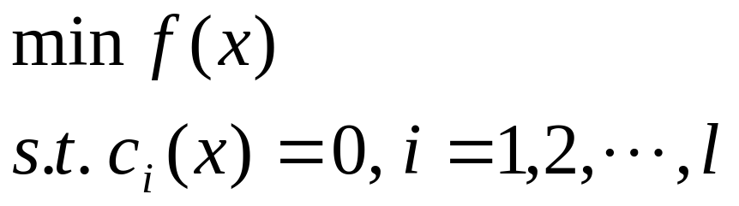
乘子法
罚函数法的主要缺陷之一是增广目标函数是病态的，引起这个缺陷的原因是罚因子需要不断增大（外罚函数罚）或不断缩小（内罚函数法）。
下面我们具体分析外罚函数法的罚因子为什么必须
无限增大。
考虑等式约束问题

Slide 31
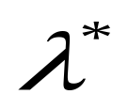
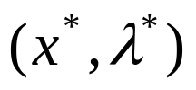
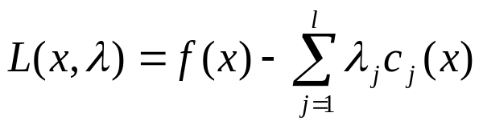

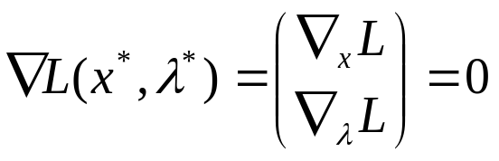
设x*为其最优解，则在一定条件下存在乘子
使得
为Lagrange函数
的稳定点，即
因此，现在的问题是，能不能找到
使得
就是
的极小点？如能找到，那么

Slide 32
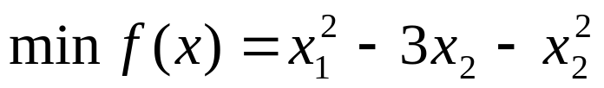


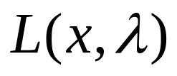
求解等式约束问题就转化为求解Lagrange函数的无约束
问题了。但是Lagrange函数的极小点往往是不存在的，
请看下例.
采用外罚函数法求得的最优解x*=(0,0)^{T},现来看它的Lagrange函数。
对于任意的
，
关于x的极小点是不存在的。

Slide 33
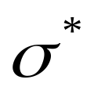
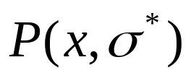
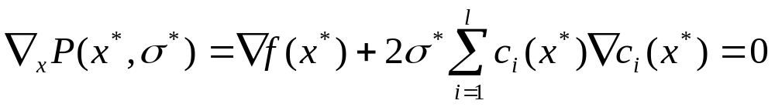

正是因为Lagrange函数关于x的极小点往往是不存在的，
我们才引进外罚函数，并且通过不断增大外罚因子使得
外罚函数的极小点无限逼近x*.
我们是否可以找到一个
恰好是
的
无约束极小点呢？－think it over! NO!
如设x*是
的极小点，则有
由于x*是可行点，则 c_{i}(x*)=0,从而有
,而这只有
当x*恰是f(x)的无约束稳定点才行.
但等式约束都是有效的

Slide 34
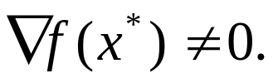
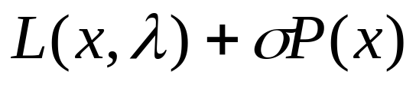
约束，一般情况下
故一般找不到有限的
使得
What can we get from above discussion?
Combine Lagrange function and the penalty function!
One can get the extended (augument) Lagrange function as the objective function.
增广Lagrange 函数

Slide 35
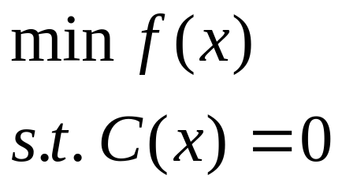
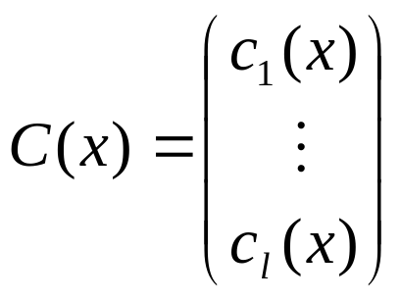
等式约束乘子法
考虑
将其改写为向量形式
其中

Slide 36
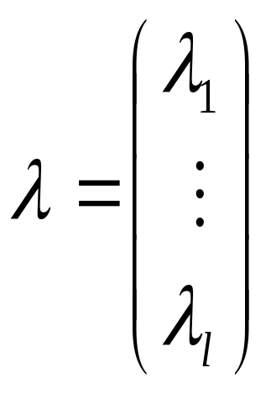
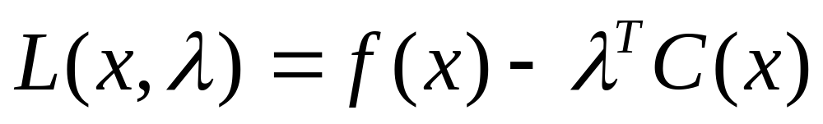
f and C are two times continuously differentiable
设
为 Lagrange 乘子向量，则等式约束问题的Lagrange函数为

Slide 37

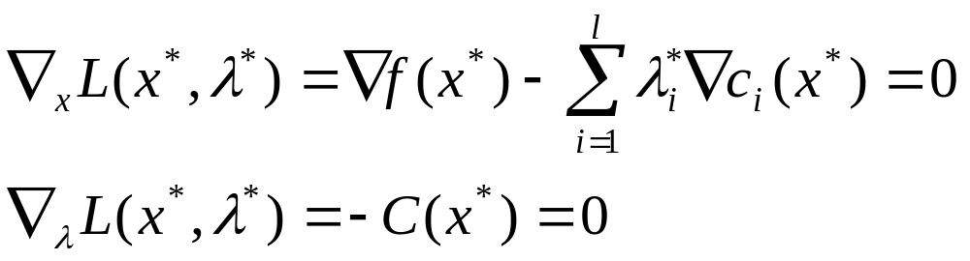

设x*为
的极小点，
是相应的Lagrange乘子向量，
则由必要条件得
注意到对任意可行点有
即x*为
的最优解。

Slide 38


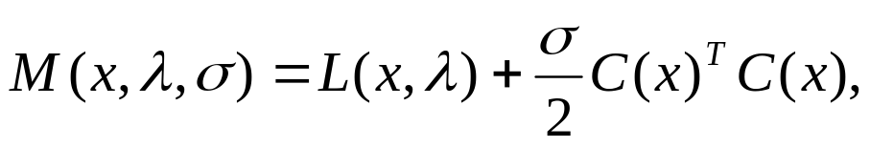

容易证明，等式约束优化问题与如下约束问题等价：
这就启发问题对上问题采用外罚函数法。上问题的增广
Lagrange函数为
其无约束问题为

Slide 39
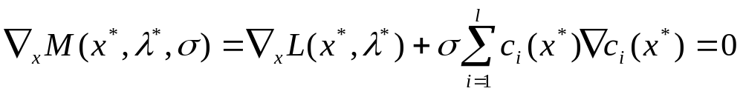



由必要条件可得
其中x*是
的稳定点。
下面将证明，这样构造的乘子罚函数方法，只要罚因
子适当大时，x*就是
的极小点，但
是
一个未知向量。乘子罚函数法的基本思想就是在求x*
的同时，采用迭代方法求出最优乘子向量

Slide 40
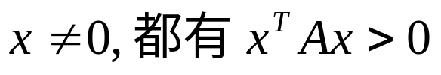
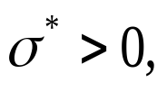
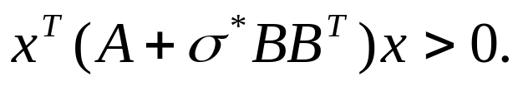
首先来看一个引理.
Lemma
已知矩阵A_{n×n}和 B_{n×m}，则对满足B^{T}x=0 的任意
的充要条件是存在一个数
Proof
先证充分性。
再证明必要性。

Slide 41
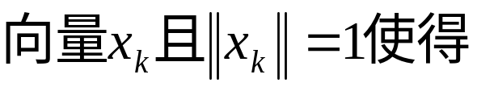
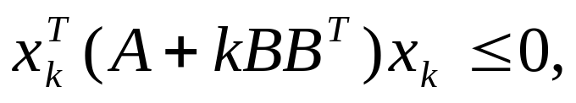
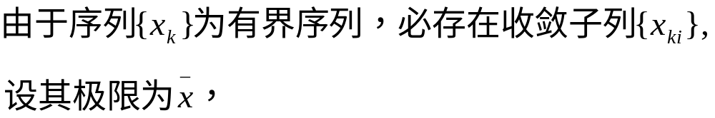
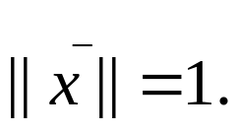
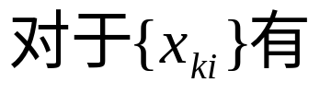
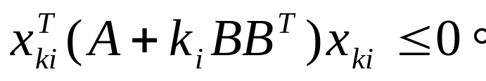
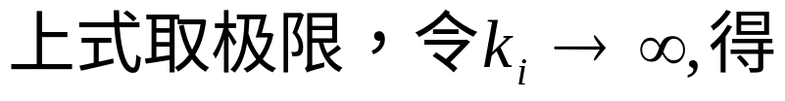
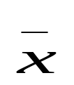
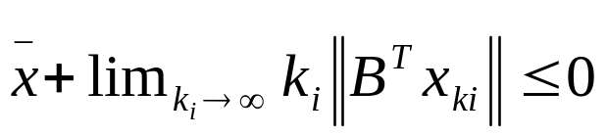
用反证法，假设上式不成立，即对任意正整数k必存在
^{T}A

Slide 42
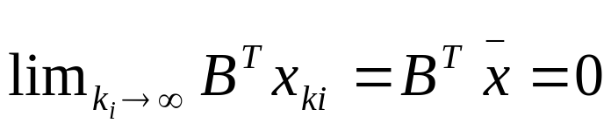
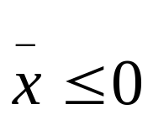
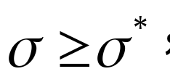

上式中第二项有
故有
^{T}A
这与引理中的条件矛盾！故
从而当
QED.

Slide 43



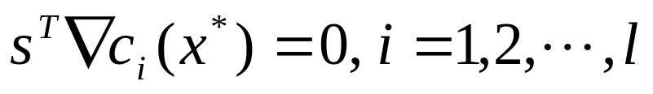

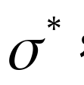


定理 对于等式约束问题中x*和乘子向量
满足
（1）f and c_{i}(x)是二阶连续可微函数
（2）存在x*与
使Lagrange函数的梯度为0，即
（3）对于任意的非零向量
且
均有
则存在一个数
对所有的
x*是无约束问题
的严格局部极小点；反之，若

Slide 44


且x₀对某个
是问题
的局部极小点，
则x₀是等式约束问题的局部极小点.
证明：见教材，略.
由此定理可以看到,乘子法并不要求罚因子趋于无穷大,
只要求罚因子大于某个正数就可以了,从而避免了问题
病态化.
Question :如何求出最优乘子
因为
λ
*
∈
R
l
是Lagrange函数在最优解x*处的乘子向量,
在未求出x*之前是无法知道的,故需要迭代产生一个序列

Slide 45






Slide 46




所以采用公式
或
在

Slide 47






即x*为等式约束的Kuhn-Tucker点.
定理 设x_{k}是
的最优解,则x_{k}为等式约束
问题的最优解且
为相应的Lagrange乘子向量的充要
条件是
证明: 必要性是显然的.下面证明充分性.
的最优解且
则

Slide 48



对任意的
即x_{k}是等式约束的最优解,由
的校正方法,得
即
为与最优解x_{k}相应的Lagrange乘子向量.
QED

Slide 49




定理实际上给出了乘子法的终止准则,当
时
迭代停止. 在迭代过程中如果发现序列
不收敛或收敛
太慢,则增大
的值后再迭代.
收敛快慢可以利用比值
来度量.

Slide 50


等式约束问题的乘子法-PH Algorithm(Powell-Hestenes)
令k=1;
Step2
以x_{k-1}为初始点求解无约束问题
得最优解x_{k}.
Step3
为所求最优解，停机。否则，
转步4。

Slide 51

Step4
Step5
M.J.D Powell &Hestenes 独立提出－PH method
不等式约束或一般约束转化为等式约束处理－PHR
Reckafeller---Washington University-Convex analysis

